Slide 1
МБДОУ д/с присмотра и оздоровления «Белочка» г. Тамбов Педагогический проект «Память в камне», посвященный Победе в Великой Отечественной войне 1941-1945 года
Авторы проекта:
воспитатель Пешкова А.В.,
.

Slide 2
Участники проекта: воспитатели, воспитанники старшей группы, муз. руководитель, родители.
Области интеграции: познание, музыка, чтение худ. литературы, коммуникация, социализация, труд, худ. творчество.
Продолжительность проекта: краткосрочный.

Slide 3
Актуальность
«Никто не забыт – ничто не забыто…» Сколько раз мы слышали эти слова. К сожалению, молодое подрастающее поколение все чаще имеет поверхностное представление о событиях исторического наследия страны. Известна истина: что заложено в человеке в начале жизни, то остается навсегда. Эти слова определяют необходимость воспитания патриотизма у дошкольников, который способствует формированию чувства уважения к традициям нашей страны, бережного отношения к памяти прошлого.

Slide 4
Проблема
Недостаточная сформированность у детей знаний о героическом прошлом нашей страны в годы Великой Отечественной войны

Slide 5
Цель проекта
Осуществить комплексный подход по знакомству детей с памятниками Великой Отечественной войны и развить на этой основе чувство патриотизма и гордости за свой народ.

Slide 6
Задачи
1. Вызвать интерес детей к изучению исторических памятников Великой Отечественной войны и создать условия для восприятия сведений о них;
2. Осуществлять ознакомление дошкольников с военно-историческим наследием городов-героев России и родного края;
3. Воспитать чувство гордости за героев ВОВ и свой народ;
4. Организовать работу с родителями по организации экскурсий с детьми к памятникам и мемориалам, посвященным ВОВ.

Slide 7
Предполагаемый результат
Освоение детьми доступных знаний об истории Родины, родного края, своей семьи в годы ВОВ; осознание нравственной ценности поступков людей; общественной значимости исторических событий.
Проявление внимания и уважения к памяти героев Великой Отечественной войны и их подвигов.

Slide 8
Этапы проведения и реализации проекта. Подготовительный этап
подбор методического обеспечения;
подбор наглядного материала;
создание условий для исследовательской и творческой деятельности детей;
доведение до сведения родителей о начале и проведении проекта
создание у детей мотивации для знакомства с героическим прошлым своего народа;

Slide 9
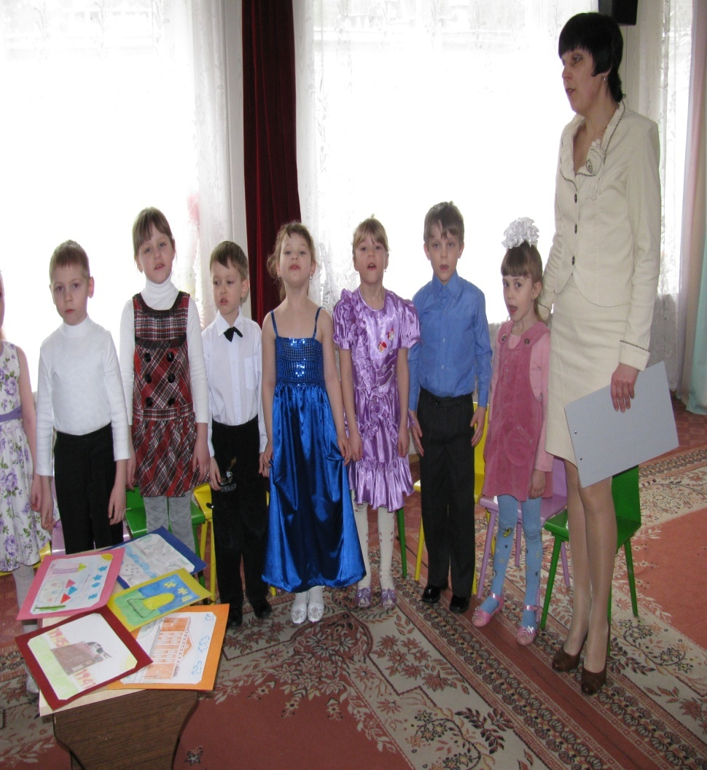
Основной этап
Творческо-образовательная детская деятельность по знакомству с памятниками героям Великой Отечественной войны;
разучивание песен и стихов о войне, чтение худ. литературы ;
экскурсии к памятным местам города Тамбова;

Slide 10
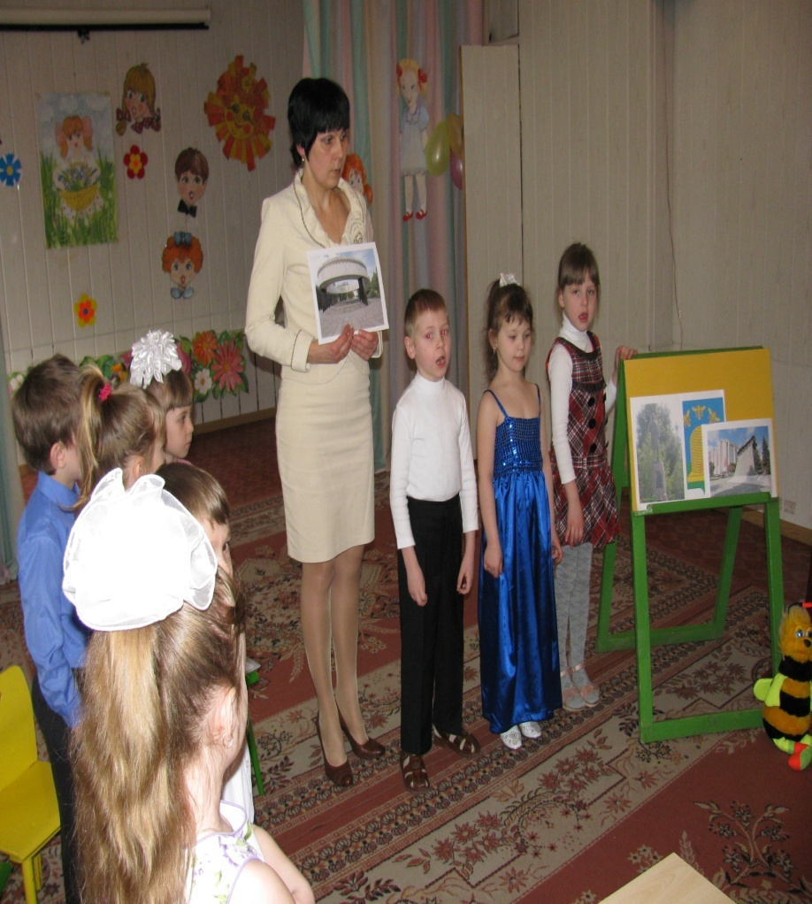
Заключительный этап
Выставка детских рисунков на тему: «Память в камне»
Досуг: «Военные памятники города Тамбова»
Выпуск буклетов для родителей о приобщении детей к культурно-историческому наследию родного города через знакомство с памятниками Великой Отечественной войны.

Slide 11
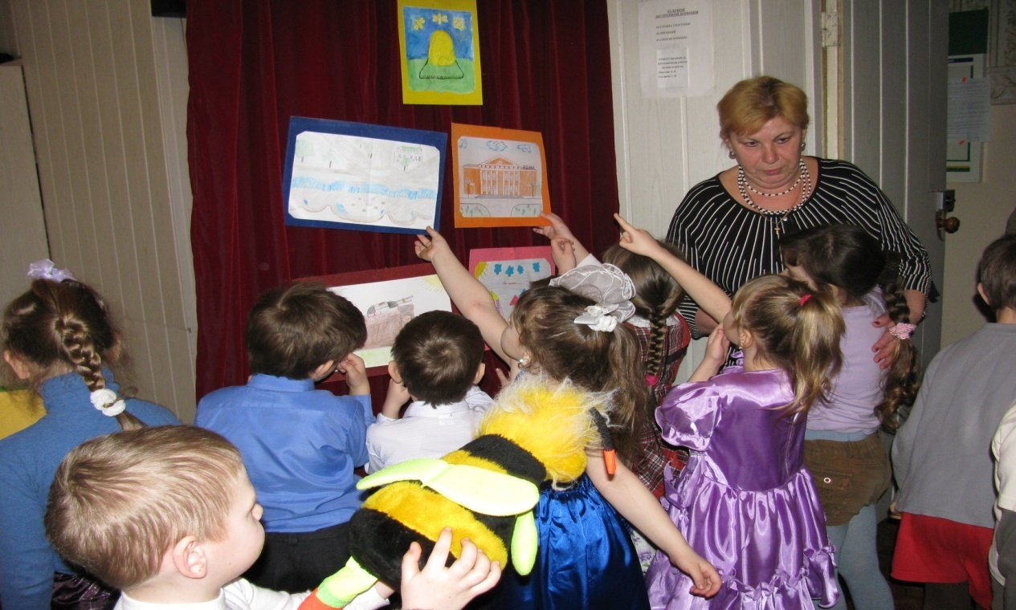
Выводы
Дети приобрели стойкий интерес и конкретные знания о героическом прошлом нашего народа в ВОВ;
У детей развилось эмоционально-ценностное отношение к памяти героев, погибших в ВОВ;
Родители заинтересовались проблемой патриотического воспитания детей и в процессе реализации проекта стали его активными участниками

Slide 12
Распространение результатов
Приобщение к проектной деятельности детей из параллельных групп;
Публикация материалов проекта на сайте maaam.ru;
Презентация проекта на педсовете;
Изготовление буклетов для родителей.

Slide 13
Никто не забыт, ничто не забыто…

Slide 14
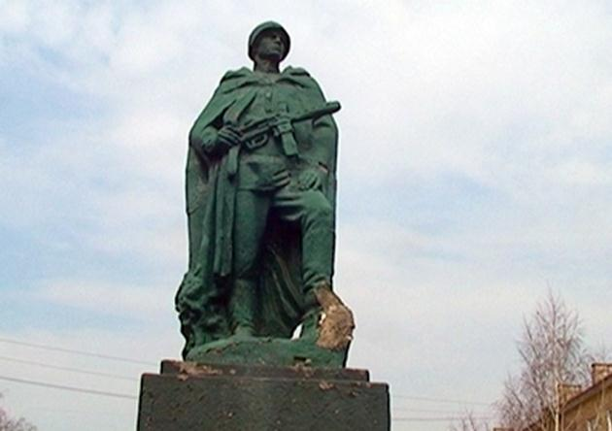
Жди меня, и я вернусь, Только очень жди, Жди, когда наводят грусть Серые дожди. Жди, когда снега метут, Жди, когда жара, Жди, когда других не ждут, Позабыв вчера.
К. М. Симонов

Slide 15
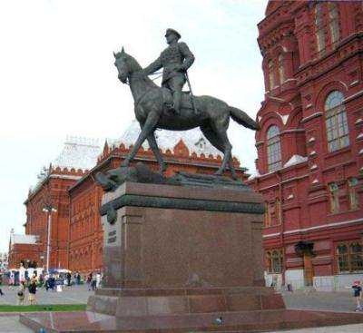
Памятники Москвы
В ознаменование заслуг четырежды Героя, Маршала Советского Союза Георгия Константиновича Жукова во многих городах СССР его именем были названы улицы и проспекты. Местом установки памятника стала Манежная площадь в Москве.

Slide 16
Вечный огонь памяти и славы
Вечный огонь – постоянно горящий огонь, символизирующий вечную
память о чём-либо или о ком-либо.

Slide 17
Самый высокий монумент в России. Обелиск высотой 141,8 метра (по 1 дециметру за каждый день войны) имеет форму трёхгранного штыка и на большей части высоты покрыт бронзовыми барельефами. Монумент открыт 9 мая 1995 года в составе Мемориального комплекса Победы.

Slide 18
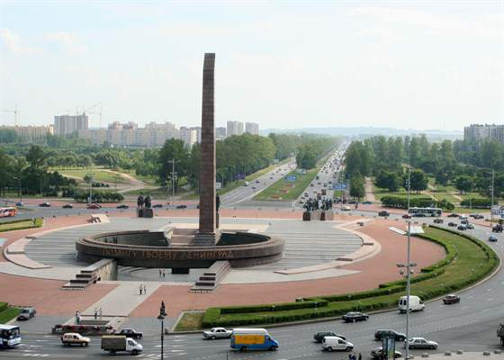
Памятники Санкт-Петербурга
И спустя много лет не гаснет в сердцах петербуржцев благодарность тем, кто отдал за них жизнь. В тридцатую годовщину со дня окончания войны недалеко от бывшей линии фронта, на площади Победы, 9 мая 1975 г. был открыт грандиозный монумент защитникам города.

Slide 19
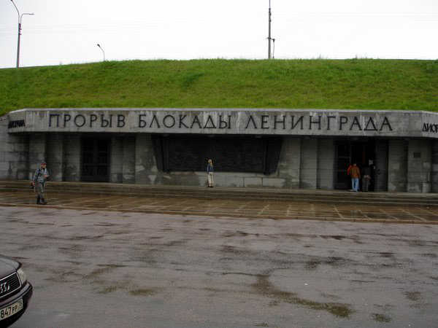
Блокада Ленинграда длилась с 8 сентября 1941 года по 27 января 1944 года (блокадное кольцо было прорвано 18 января1943 года) — 872 дня

Slide 20
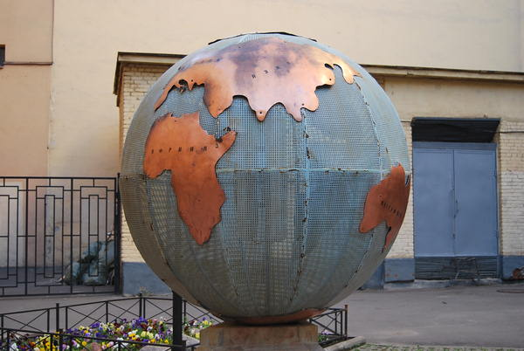
Памятник "Глобус"
В самом центре Петербурга, на Невском проспекте стоит глобус, на котором выгравированы стихи поэта-блокадника: "Чтоб снова на земной планете не повторилось той зимы, нам нужно чтобы наши дети об этом помнили, как мы!"

Slide 21
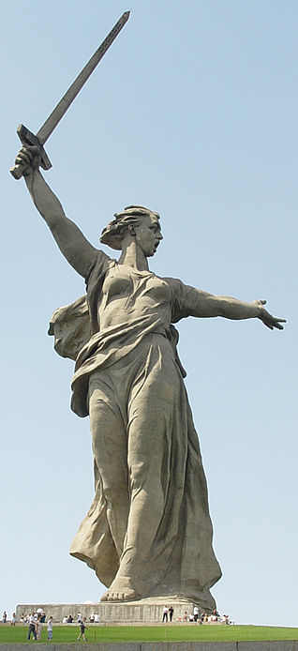
Памятники Волгограда
Скульптура «Родина-мать зовет!» - это женщина, держащая в руке меч, которая стоит в позе призыва к борьбе. Высота статуи 85 м вместе с мечом и 52 м без меча.

Slide 22
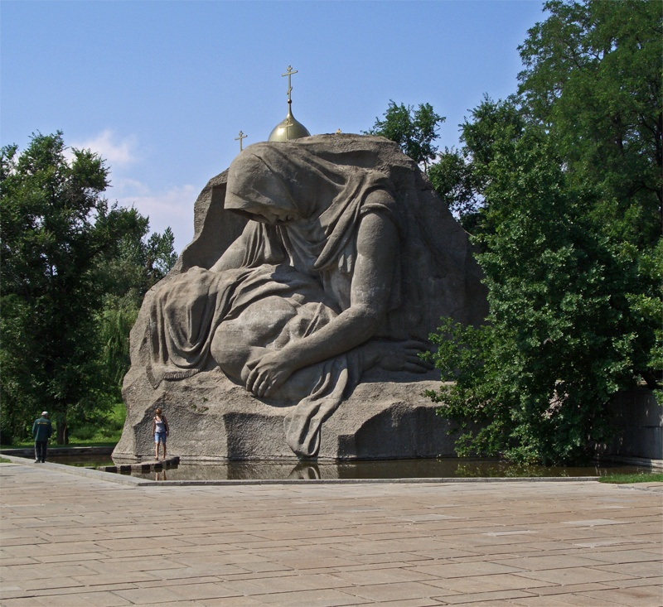
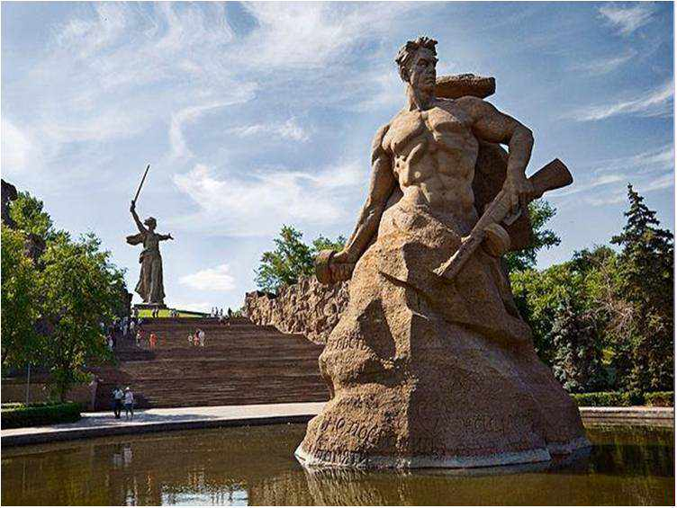
Мамаев курган
Мама́ев курган — возвышенность на правом берегу реки Волги в Центральном районе города Волгоград, где во время Сталинградской битвы происходили ожесточённые бои (особенно в сентябре 1942 года и январе 1943) продолжительностью 200 дней. На Мамаевом кургане захоронено около 35 000 человек, сражавшихся за Родину.

Slide 23
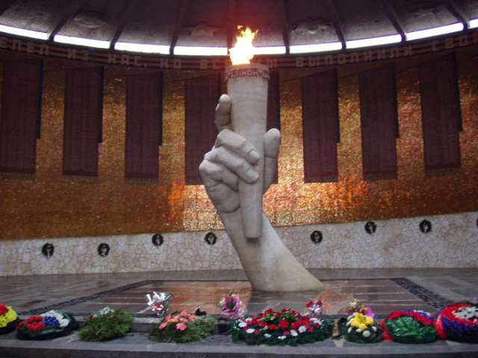
На Мамаевом кургане, как всегда - Бьётся сердце уходящее в века… Бьётся сердце, чтоб услышать боль могли, Те, кто жив, чтоб память берегли… В строгих списках, слышишь словно стон, От войны оставшихся времён… Разве можно, - это всё забыть, Разве можно, - войны те творить? В стуке сердца - боли матерей, В стуке сердца - скорби всех людей, Только память, нам не даст забыть: Сердце будет, - болью голосить… Вы, простите, что другой сейчас стал мир, И для Вас, - не состоялся пир… Лишь остался, в память на века - Сердца стук… и просто - тишина. Вы, простите нас, за всё, за всё… Что спасло нас, крепкое крыло: Из мужей, и наших сыновей… Не пришедших - с войн, в родную дверь.

Slide 24
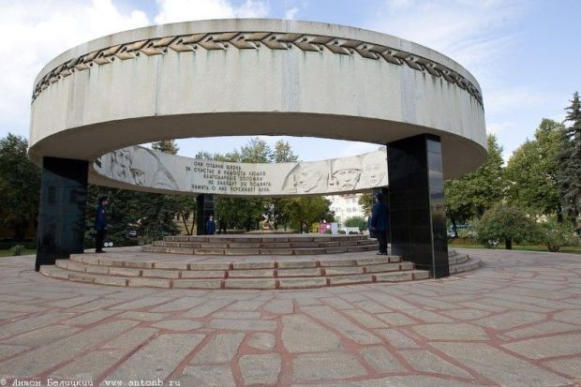
Памятники Тамбова
Мемориальный комплекс "Вечный огонь"
Мемориальный комплекс «Вечный огонь» посвящен тамбовским воинам, павшим на фронтах Великой Отечественной войны. Мемориал был открыт в мае 1970 года, в честь 25-летия победы над фашизмом. Вечный огонь зажегся на Октябрьской площади накануне Дня Победы. У Вечного огня ежегодно проходят митинги призывников, уходящих на службу в Российскую Армию, принимают присягу курсанты и солдаты военных училищ.

Slide 25
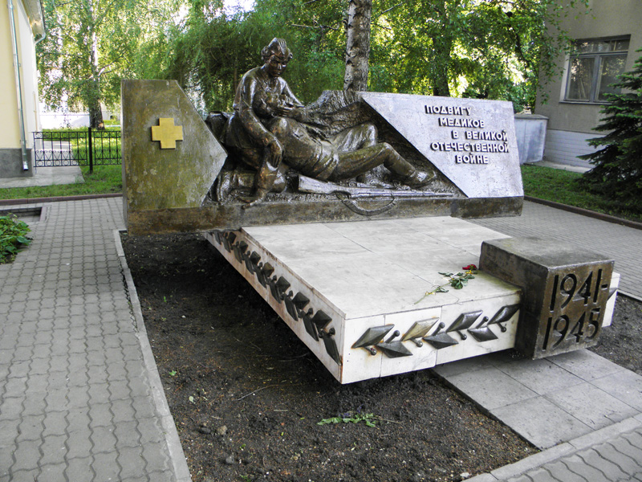
Особое внимание заслуживает памятник подвигу медиков в Великой Отечественной войне. Находится он на территории второй городской больницы Тамбова. Был установлен в 1985 году.

Slide 26
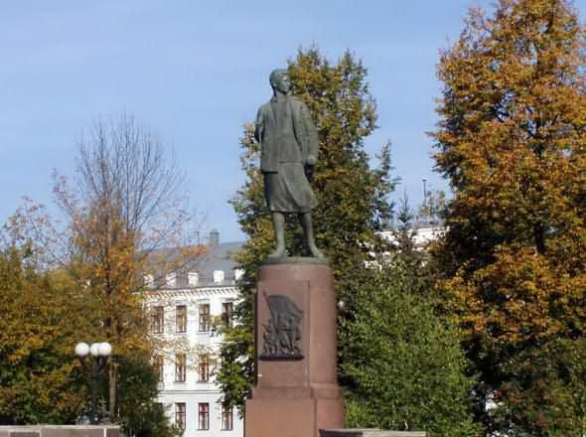
Памятник Зое Космодемьянской
Имя Героя Советского Союза Зои Космодемьянской носит один из скверов Тамбова. В 1947 году здесь был установлен памятник юной партизанке, созданный скульптором М.Г.Манизером.

Slide 27
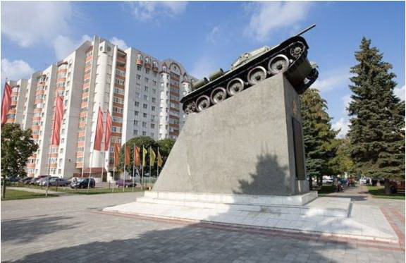
Памятник «Тамбовский колхозник»
Мемориал «Тамбовский колхозник», в просторечии «Танк» был воздвигнут в 1949 году на углу улиц Советской и Московской в память об инициативе тамбовского населения по сбору средств на закупку вооружений для Красной Армии в годы войны.

Slide 28
Поклонимся великим тем годам, Всем нашим командирам и бойцам, Всем маршалам страны и рядовым, Поклонимся и мертвым и живым.
Всем тем, кого нам забывать нельзя, Поклонимся, поклонимся, друзья. Всем миром, всем народом, всей землей Поклонимся за тот Великий бой!

Slide 29
Информационные ресурсы
Алешина Н.В. Патриотическое воспитание дошкольников, методическое пособие, ЦГЛМ.2005г. Кондрыкина Л.А. С чего начинается Родина?, опыт работы по патриотическому воспитанию в ДОУ. Творческий центр М. 2003г. Маханева М.Д. Нравственно-патриотическое воспитание детей дошкольного возраста. Пособие. Аркти М 2004г. Шорыгина Т.А. Родные сказки. Нравственно-патриотическое воспитание. Книголюб, М. 2005г. Натарова В. И. Моя страна. Практическое пособие. ТЦ «Учитель» Воронеж 2005г. Белоусова Л.Е. Навстречу дню Победы. Цикл тематических бесед-рассказов для занятий с детьми дошкольного возраста. «Детство-Пресс» Санкт-Петербург 2007г. Богачева И.В. Мое отечество – Россия! Система воспитания патриотизма у дошкольников и младших школьников, М.2005г. Журналы: Дошкольное воспитание, Дошкольная педагогика. Тамбов=ВИКИ сообщество педагогов ДОУ.

